Slide 1


Retrospectiva Sprint N°5 – del 27/10/2025 al 07/11/2025
La retrospectiva es un espacio en el que una persona, un equipo de trabajo u organización se reúnen para reflexionar sobre acontecimientos o hechos pasados que han impactado su devenir con el objetivo de acordar acciones que permitan mejorar de manera continua.

Slide 2
Agenda
01
Check in equipo - agradecimientos
02
Compromisos retro anterior
03
Revisión ciclo del sprint (aspectos positivos y negativos de la iteración)
04
Accionables y champions

Slide 3
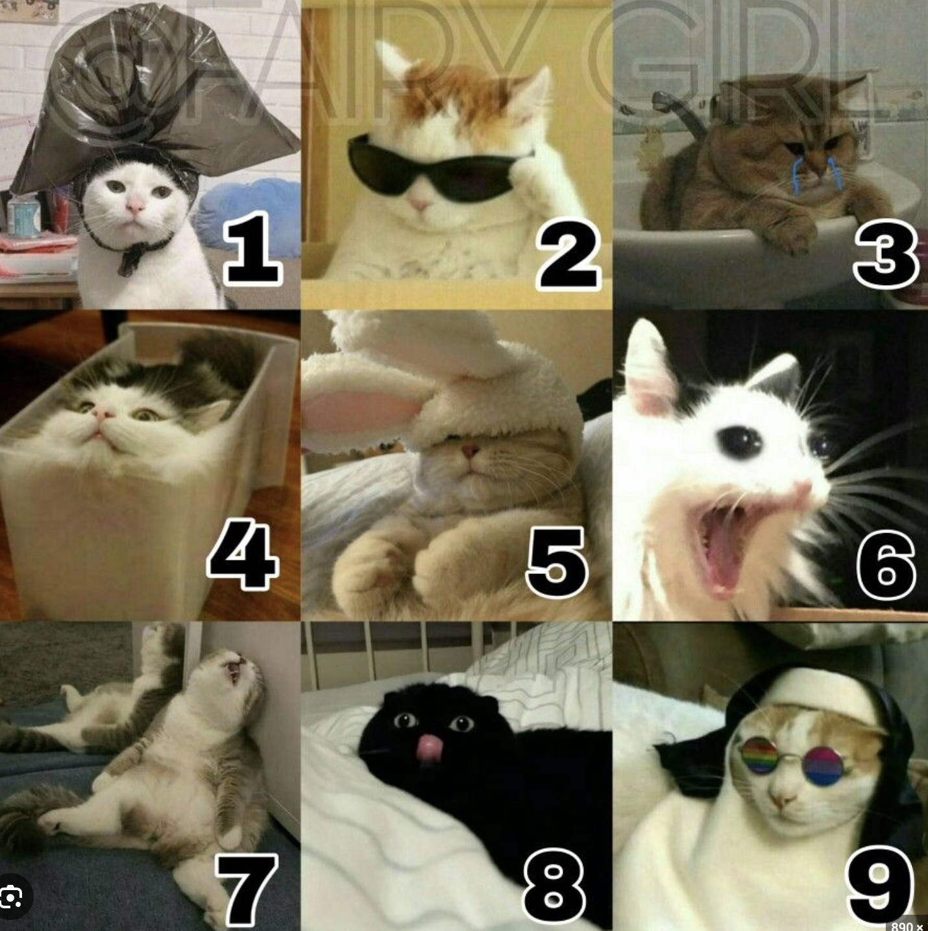
Chek in – En la escala del gato ¿cómo te has sentido durante la mayor parte de este ciclo de trabajo?
Utiliza un post it para dejar tu comentario
Jenny Vargas
Matias Villegas
Eduardo Zamora

Slide 4
¿Qué cosas funcionaron bien en este ciclo de trabajo?
Estas son las cosas que cómo equipo tenemos maduras y que tenemos que continuar haciendo para el éxito del ciclo de trabajo
Se implementó el sistema de favoritos y la mejora del chat de soporte, entregando una mejor experiencia al usuario
Se logró una colaboración efectiva entre desarrollo y QA, garantizando un cierre de sprint sin errores críticos
El equipo cumplió los objetivos planificados, dejando la aplicación lista para el despliegue a producción

Slide 5
¿Qué cosas NO funcionaron bien este ciclo de trabajo?
Estas son las cosas que cómo equipo tenemos que dejar de hacer si es que queremos mejorar durante el próximo sprint
Algunas pruebas de seguridad se iniciaron tarde, reduciendo el tiempo disponible para ajustes
a documentación técnica se completó al final del sprint, sin revisión cruzada inmediata
El facilitador puede utilizar la técnica del ping pong para preguntar a cada miembro del equipo qué opina sobre algún post it en particular. La idea es que todos vayan opinando

Slide 6
¿Qué cosas podemos hacer para mejorar durante el próximo sprint?
Estas son las cosas que cómo equipo podemos hacer para mejorar nuestra eficiencia. Corresponde a los planes de acción que estén en nuestras manos ejecutar
Distribuir mejor las tareas de cierre (QA, documentación, despliegue) para evitar concentrarlas en los últimos días
Tema 1
Fomentar la creación de guías técnicas y de soporte desde etapas intermedias, para asegurar continuidad y trazabilidad
Agrupar por tema
Tema 2
Los accionables deben enfocarse a cosas que el equipo puede ejecutar dentro de un sprint de trabajo

Slide 7


¡Gracias!

